Slide 1
StepConf: SLO-Aware Dynamic Resource Configuration for Serverless Function Workflows
StepConf: 面向 SLO 的无服务器函数工作流动态资源配置
汇报人：曾浩洋

Slide 2
目录
01
04
简介、研究背景和动机
具体实现
02
05
模型设计和问题制定
实验评估
03
解决算法

Slide 3
研究背景和动机
01

Slide 4
研究背景
函数即服务（FaaS）是一种新的无服务器计算模式，使开发人员能够在云上运行代码，而无需维护和操作云资源。开发人员只需将函数代码提交给FaaS平台，即可在其中配置计算资源并无缝执行函数。因此，开发人员只需要关注业务逻辑，加快了应用开发的进度，节省了运营成本。
借助AWS Lambda 等FaaS平台，开发人员能够通过并发调用大量函数，在短时间内使用数百个CPU内核。得益于FaaS的细粒度高弹性，许多应用都构建在无服务器函数之上，包括视频处理、机器学习、代码编译、大数据分析等。要将应用迁移到FaaS平台，开发人员需要将单一应用解耦为多个函数。生成复杂的基于函数的工作流。然而，这对于开发人员的优化函数成本和保证工作流性能是一个挑战。

Slide 5
研究背景
生成复杂的基于函数的工作流的主要挑战：
资源配置的模糊影响：函数的成本和性能高度依赖于FaaS用户配置的资源参数。然而，如何选择合适的资源参数才能实现高性能和低成本，这一点还不清楚[14]-[16]。因此，对于FaaS用户来说，确定函数的资源配置是一个挑战。
配置空间呈指数级增长：FaaS用户需要为函数配置一系列资源参数。随着工作流中函数数量的增加，资源参数的决策空间呈指数级增长，这使得获得最优配置具有挑战性。同时，根据不同的SLO（服务水平目标）动态地调整配置进一步使资源配置问题复杂化。

Slide 6
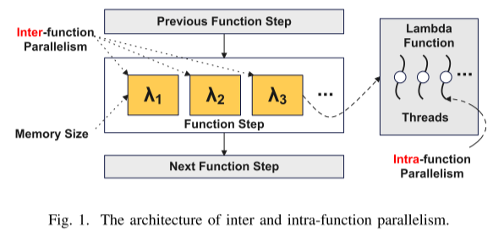
研究背景
对于很多FaaS平台，作者只需要配置函数的内存大小，这直接影响到函数分配的资源。除此以外，还有哪些配置会影响函数工作流的性能？
通过在AWS上进行的实验，作者发现除了函数内存大小之外，函数间和函数内的并行性也是需要考虑的关键因素。
因此，在内存大小和函数并行性之间进行权衡是优化工作流配置的关键。
进一步分析发现，函数的性能波动主要是由函数冷启动和外部存储服务的性能变化引起的。发生意外的性能下降时，通常无法保证工作流SLO。由于上述原因，开发人员经常选择较差的工作流配置，导致成本浪费和无法满足SLO。

Slide 7
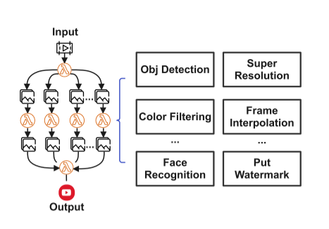
研究背景
应用程序体系结构: 基于函数的工作流
通常，工作流是作为 FaaS 的大量函数开发的。一个典型的视频处理工作流示例如左图所示。
接下来我们讨论函数的关键资源参数如何影响性能和成本。

Slide 8
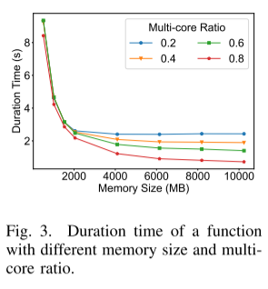
关键资源参数对性能和成本的影响
1)内存大小: 为了研究增加函数的内存大小对不同程序性能的影响，我们部署了一个函数来确定列表中的每个大数是否是 AWS Lambda 上的素数。我们编写单线程和多核友好的版本。我们将多核心比例设置为能够充分利用多核心资源的任务比例。多核比例越高，程序的多核友好性就越高。我们在不同的多核比率和内存大小下测量函数性能。根据右图所示的结果，我们发现对于单线程优化程序，当内存增加到一定值时，性能将不再提高。随着内存的增加，多核优化程序的持续时间成比例地减少。我们确认 Lambda 函数的单线程性能在达到1769MB 时不会得到改善。在超过1769MB 之后，增加内存只会带来更多的多核性能。

Slide 9
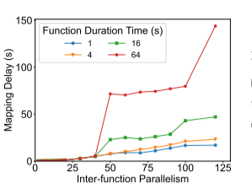
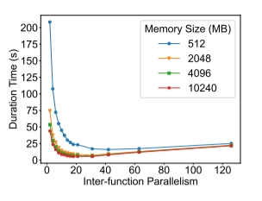
关键资源参数对性能和成本的影响
2)函数间的并行性: 用户代码的多核优化并不容易。一些程序最初没有针对多核环境进行优化。而且，即使对于多核友好的程序，单个函数的计算资源也是有限的。那么如何进一步提高性能呢？我们可以使用不同函数实例之间的并行性来完成计算任务。例如，对于一个视频处理流程，我们可以同时调用不同的函数来分别完成不同视频帧的处理任务，如右图4所示。虽然单个函数的计算能力有限，但是通过大量的函数间并行性，我们可以实现出色的性能。增加函数间并行性的程度总是会带来好处吗？答案不是真的。我们评估了 AWS 上步进函数工作流的性能。从图4所示的结果中，我们发现当函数间的并行度小于30时，函数步的映射延迟相对较小。然而，并行度超过40，映射延迟正在快速增长。如图5所示,我们发现，不断提高函数间的并行度并不会进一步加快计算速度。这是因为映射开销成为瓶颈。因此，需要优化函数内存大小和函数间并行度的选择，以实现成本效益。

Slide 10
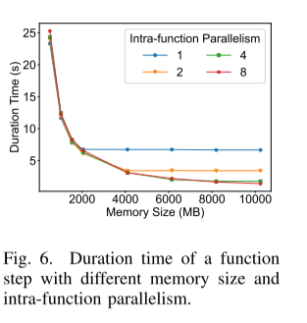
关键资源参数对性能和成本的影响
3)函数内并行:
对于多核优化能力较差的程序，采用函数内并行策略无疑会提高函数的资源利用率，提高运行效率。如图6所示，我们发现 AWS 为不同内存大小的函数分配了不同数量的可用 vCPU。显然，选择合适的函数内并行性可以提高工作流的性能，同时降低成本。

Slide 11
研究动机：通过分步动态配置来保证SLO
函数冷启动可以定义为在指定时间段内首次调用无服务器应用程序的环境时启动和运行所需的设置时间。尽管云供应商已经尽最大努力减少函数冷启动开销，但是在启动一些相对较大的函数时，他们仍然会带来二级冷启动延迟。函数工作流中意外的冷启动将导致性能下降。此外，其他云服务(如存储、数据库等)通常用于无服务器函数，这些外部服务将带来不可避免的性能波动。这种波动性将使得函数的持续时间变得不可预测，使得优化整个工作流的端到端性能和保证用户 SLOs 变得更加困难。总之，实时动态地调整工作流的配置是非常必要的。

Slide 12
模型设计 和问题制定
02

Slide 13
工作流执行模型
无服务器函数工作流包含完成应用程序逻辑的不同函数步骤。我们首先在定义1中提供函数步骤的定义。
定义1：通过并发运行同一个无服务器函数的实例来执行并行任务的过程称为函数步骤。当并发性为1时，单个函数也称为函数步骤的特殊情况。
我们使用一个有向无环图 G = (v，E)来描述函数工作流。顶点 V = { v1，v1，... ，vn }表示工作流中的 n 个函数步骤。0度的顶点是工作流的起点，也就是要执行的第一个函数步骤。出度为0的顶点是工作流的结束，也就是执行的最后一个函数步骤。

Slide 14



工作流执行模型
边 表示函数步骤的依赖关系，其中 表示边 。
对于函数步骤 vi，当且仅当其所有依赖项都已完成时，它才会开始运行。路径 表示从起点到终点的顶点集合。将函数步骤 vi 的运行时间定义为 ti，将函数工作流的完成时间定义为 T。很容易知道，完成时间 T 取决于运行时间最长的路径，其公式为
最后将函数步骤 vi 的成本定义为 ci，然后用 计算处理工作流的总成本。

Slide 15
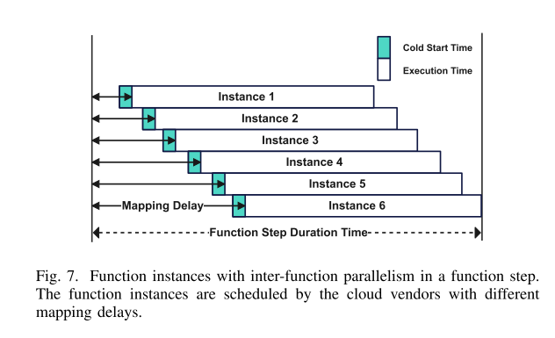

更进一步：函数步骤模型
1)映射延迟开销: 对于每个函数步骤 vi，我们分别将内存大小、函数间并行度和函数内并行度定义为 mi、 pi 和 qi。函数步骤的运行过程如图7所示。当工作流进入函数步骤 vi 时，将根据函数间的并行性并发调用 pi 函数实例。值得注意的是，由于业务流程开销和冷启动，函数不会同时启动。实际上，这些函数实例是按顺序启动的，这会导致映射延迟。如图7所示，我们将映射延迟定义为从函数步骤开始到函数实例的沙盒由云供应商准备的时间。我们将函数步骤 vi 中的映射延迟表示为 。我们认为函数的冷启动时间包含在映射延迟中。

Slide 16



函数步骤模型
2)函数步骤持续时间:
如前所述，每个函数步骤都包含并行运行的函数实例。我们将函数步骤vi中的第j个函数实例表示为vi,j，将其持续时间表示为ti,j。函数步骤持续时间与实例持续时间的关系为
为了简化表达式，我们忽略了函数计算时间的性能波动。我们假设函数步骤中最后调用的函数是最后完成的函数。因此，我们将函数的平均计算持续时间表示为 ，那么我们有
直观地说，函数的持续时间与分配的作业数量和内存大小有关。我们将函数步骤中的作业总数表示为 。根据函数间的并行度 pi，函数实例的任务数为 。
从图3的实验结果来看，函数的持续时间与内存大小成反比，这意味着函数的多核性能几乎与内存大小成线性增长。函数的性能也受到函数内并行性的影响。我们将云供应商为一个函数精确分配一个完整的单核资源的内存大小设置为 ms，其中 s 表示单核，其相对性能表示为 。
对于具有函数内并行性的单线程优化函数，我们用 表示多核加速比的上界。然而，对于采用多核优化的程序，函数内并行性的影响将被忽略。在这种情况下，这种关系不再是成反比的，所以我们用一个指数函数来拟合它，以提高预测的准确性。

Slide 17

函数步骤模型
在此基础上，提出了一种分段拟合方法。对于多核友好的程序(情况1) ，我们使用一个指数函数进行拟合，对于只能利用单线程性能或内存大小小于 ms (情况2)的程序，我们使用一个反比例函数进行拟合

Slide 18
函数步骤模型
3)函数步骤的代价:
设ci表示工作流中函数步vi的代价。不同的云供应商对函数工作流有相似的定价模型。下面我们以AWS的定价模型为代表[21]。我们将每gb秒的函数的价格表示为µ0，将函数请求和编排的价格表示为µ1，其中µ0和µ1为常数，则我们有ci = pi·(ti·mi·µ0+µ1)。

Slide 19

感知 SLO 的配置优化
为了动态优化配置，我们需要找出函数步骤的不同配置与工作流的成本和性能之间的关系。为了清晰起见，表 I 中列出了重要的表示法:
1)配置选项: 我们将函数步骤 vi 的配置表示为 i = (mi，pi，qi)。值得注意的是，每个函数步骤的所有并行函数的内存大小与函数步骤的内存配置相同。设 M 表示云平台提供的内存配置集，P 表示可选的函数间并行集。从图6中的测量结果，我们可以得到适当的内部函数并行度为每个内存大小。此外，实现函数内并行会使用更多的内存，并可能超出函数内存限制。因此，我们使用 Q 来表示函数内并行度的最佳集合。然后，我们可以定义函数步骤 vi 的构型集为:
使用一个二进制变量 来表明是否将函数步骤 vi 配置为

Slide 20
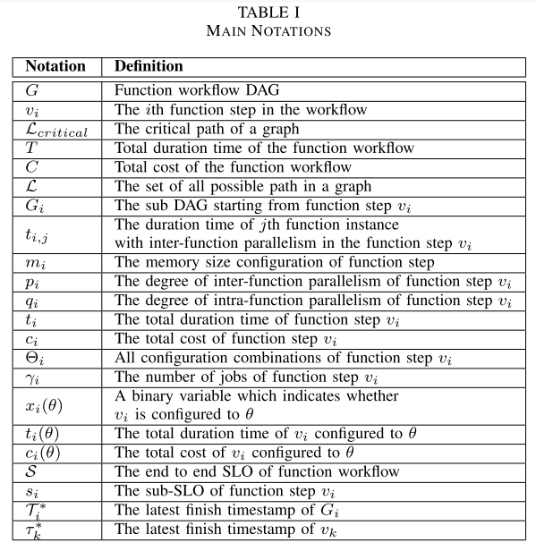



感知 SLO 的配置优化
由于每个函数只能使用一种配置，我们有:
2)问题描述: 我们的目标是优化工作流的端到端性能，并在满足工作流的 SLO 的同时将成本降到最低。让 S 表示工作流请求的 SLO，我们有 SLO 约束:
我们的函数工作流配置问题(FWCP)是由:
取决于: (2)(3)(4)(5)。

Slide 21
解决算法
03

Slide 22
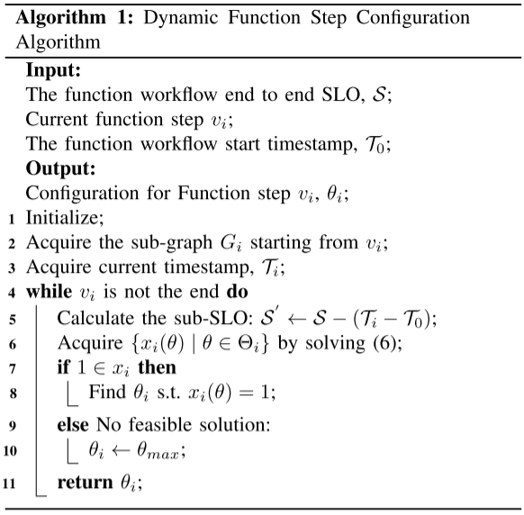
求解 FWCP 问题的直接算法
考虑到工作流请求的 SLO 是 S，工作流的开始时间戳是 T0，进入函数步骤 vi 之前的时间戳是Ti。对于函数步骤 vi，我们定义了一个由从 vi 到目的地的所有路径组成的图为 Gi。我们很容易发现，Gi 是 G 的子图。
算法1直观地为每个函数步骤选择最佳配置。具体来说，我们可以通过计算每个函数步骤的子 SLO (即第5行) ，然后求解(即第6行)来获得每个函数步骤的最佳配置。第7-8行用于搜索可能的配置以确保工作流 SLO。第9-11行表明，如果没有可行的解决方案，这意味着 SLO 不能得到保证，我们将使用最佳性能最大值配置函数步骤，试图追赶 SLO。虽然算法1很简单，但是我们要解决的FWCP问题是 NP 难的，这使得该算法不切实际。

Slide 23



问题松弛与全局缓存最经济有效的关键路径算法
接下来，我们将介绍如何通过启发式思想来降低计算复杂度，然后提出一个实用的算法来有效地配置每个函数步骤。注意，(5)通过请求 SLO 限制图 G 中所有路径 L 的最大持续时间。因此，我们可以为每个函数步骤设置一个子 SLO si，其中
通过这样做，我们放松了约束(5) ，方法是:
然后，我们可以减少优化一个 DAG问题(6)，以优化配置的每个函数步骤与子 SLO 约束，这是公式如下: 取决于（3）和（10）
接下来我们讨论如何为每个函数步骤设置子 SLO。我们将持续时间最长的路径表示为临界路径[22]。将关键路径中每个顶点(即函数步)的运行时间作为其权重，并根据该权重按比例分割函数步中的 SLO。然而，在我们的在线问题中，很难知道即将到来的函数步骤的配置和它们的运行时间。基于我们的见解，对于每个函数步骤，都有一个具有最高成本效益比（性能与成本的比率）的配置。我们按照成本效益比对配置进行排序，发现在成本效益比最高的配置附近，其成本效益比也相对较高。在此基础上，如果我们设置的权重根据持续时间下的最具成本效益的配置，就可以有一个更好的性能优化。

Slide 24


问题松弛与全局缓存最经济有效的关键路径算法
在我们的问题中，性能是通过持续时间的倒数来评估的，即 1/t1，因此成本效益比是 c/t1。最具成本效益的配置可以通过以下方式获得:
我们进一步指出 是在配置最具成本效益的比率时，它的函数步骤的持续时间。当前函数步骤 vi 的子 SLO 由以下方式给出:
我们的动态配置策略本质上是一个分布式决策过程。不需要每个函数步配置器来获取图的全局信息。我们可以为它们建立一个共享的全局缓存来访问必要的数据，这样可以减少本地计算量。在此基础上，我们在算法2中提出了全局缓存的最经济有效的关键路径算法。

Slide 25
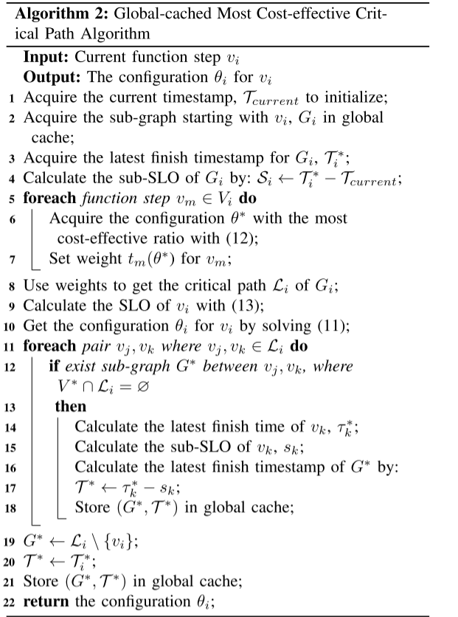
问题松弛与全局缓存 最经济有效的关键路径算法
为了实现算法2，我们根据每个函数步骤 vi 的 SLO 为它们定义一个称为最新完成时间 ti* 的时间戳。最新的完成时间表示保证 SLO 的函数步骤的最新时间戳。可以通过添加输入当前函数步骤及其 SLO 的时间戳来计算。从函数步骤的配置器开始，我们首先从全局缓存中得到当前图和最近的完成时间，然后计算它的子 SLO (第1-4行)。接下来，我们根据每个函数步骤的权重找到图的关键路径，并为函数步骤分配子 SLO (第5-9行)。然后通过求解(11)(第10行)得到当前函数的构型。对于关键路径上连接的每个子图 G，我们将其最近完成时间设置为与关键路径上的驱动器节点相同(第11-17行)。然后我们将其最近的完成时间保存到全局缓存(第18行)。我们还将剩余关键路径及其最新完成时间保存到全局缓存(第19-21行)。最后，返回当前函数步骤的配置(第22行)。

Slide 26
具体实现
04

Slide 27
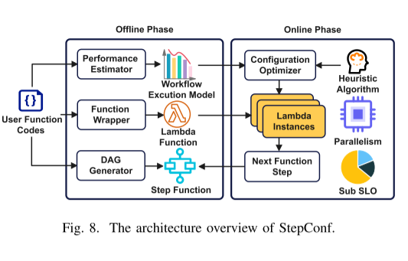
框架概述
我们实现了基于 AWS Lambda 和 AWS Step 函数的 StepConf 框架。StepConf 包含两个主要组件: Performance Estimator 和 Configuration Optimizer。
如图8所示，Performance Estimator 捕获每个函数的配置、相应的成本和性能之间的关系。Configuration Optimizer实时地为工作流 动态地进行配置决策。在每个函数步骤的开始，它将使用我们的算法来找到函数步骤中基于 SLO 的函数的最佳配置。

Slide 28
函数步骤配置优化器
为了实时运行算法进行每步配置，作者在每个函数步骤之前添加一个配置优化器函数来运行启发式算法并做出每步配置决策。由于 AWS 不支持在调用函数时确定内存配置，因此作者提前释放具有不同内存大小的函数版本，并且可以使用对齐来指定用于调用的内存大小。为了实现函数间的并行性，作者使用了“ map”操作和 Step 函数。它将在操作期间自动分割不同函数实例的输入有效负载数据。函数间的并行程度可以通过输入有效载荷的形状来控制。同时，通过添加“并行”和“顺序”操作，可以构造大部分无服务器函数的工作流逻辑。

Slide 29
用于函数内并行的 Lambda 包装器
为了实现函数内部的并行性，作者实现了一个调用函数中进程的包装器类。首先，包装器将从函数的有效负载中获得函数内并行性的配置。同时，它将从 S3中获取输入数据。当数据准备好时，它将均匀地分割数据并启动进程来调用用户定义的函数。我们使用multiprocess.Manager ()为进程之间的通信创建 Queue ()。在进程运行结束时，包装器将收集每个进程的返回值，将它们放在 S3上，并返回 obj 键以退出函数实例。为了进一步提高性能，我们使用多线程重写 boto3 S3接口，这挤出了 Lambda函数 的网络 IO 性能。在未来的工作中，我们将支持更多的 Lambda 包装器编程语言，比如 java、 go、 nodejs 等等。

Slide 30
StepConf 的运行过程
根据图8中的描述，StepConf 的过程主要有两个阶段。
在离线阶段，我们要求开发人员使用工作流逻辑为每个任务提供函数代码。然后，我们将使用函数包装器来部署 lambda 函数，DAG Generator 将部署 Step Function 状态机。Performance Estimator 将通过一些测试来适合我们的工作流执行模型的参数。
在联机阶段，当工作流运行时，StepConf 将使用 Configuration Optimizer 动态调整配置，以确保 SLO。

Slide 31
实验评估
05

Slide 32
本次评估基于以下四个研究问题：
1.Performance Estimator能否准确预测不同配置下工作流程的持续时间和成本？
2.通过动态配置，动态配置器可以满足不同的工作流请求 SLO吗？
3.与静态配置策略相比，动态配置策略是否减少了性能波动？
4.对于每个函数步骤，配置器会带来多少开销? 成本节省是否会超过外部开销？

Slide 33
实验配置
为了评估 StepConf，我们构建了一个类似于[23]的视频处理工作流。工作流程由5个函数步骤组成。该工作流首先使用 OpenCV 提取输入视频的帧，然后使用基于 DNN 的超分辨率算法对视频帧进行处理，然后分别进行目标检测和颜色过滤。
为了评估一般的大型 DAG 工作流，我们综合了一个基于无服务器基准测试套件的工作流[24]。合成工作流程如图9所示。我们通过配置 ALU 测试重复的时间来控制每个函数步骤的任务难度。这样，我们就可以通过改变多核友好的比例、任务来模拟任何工作负载，最后将处理后的视频帧编码成视频作为输出。
如算法2所示，在每个函数步骤的决策过程中，需要访问先前计算的子图的最近完成时间戳。我们使用 DynamoDB [20]作为全局缓存，在工作流中的函数之间共享这种状态。所有的 lambda 函数都选择 Python 3.8作为默认运行时。对于视频处理工作流，我们使用 OpenCV 实现所有的函数，并将它们部署为 docker 映像，而不需要配置任何规定的并发性。
我们选择了[512,1024,1536,2048,4096,6144,8192,10240] MB 中的内存配置，[1,2,4,8,16,32]中的函数间并行度，[1,2,4,8]中不同函数步的函数内并行度。

Slide 34
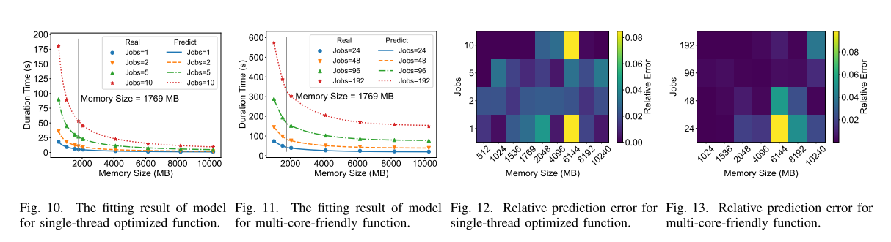
Performance Estimator的评估
我们使用 Performance Estimator 来预测每个工作流在不同 SLOs 中的持续时间和成本，以便进行评估。图10和11显示了在不同的任务数量和记忆大小下函数步骤的基本真相和我们的预测持续时间。图10表示单线程优化程序的预测精度，图11表示多核友好程序的预测精度。我们为两者选择了最佳的函数内并行度。该方法的重点是采用不同的模型和参数对具有不同多核友好性和内存大小的零件进行拟合。平均预测误差绘制在图12和图13中。颜色越浅，预测值相对于地面真实值的误差越大。我们的模型的最大相对误差不超过10% 。

Slide 35
Configuration Optimizer的评估
在本节中，我们将使用以下算法来评估配置优化器的性能。我们选择的基线如下。
No-No: 它使用静态配置策略，而不考虑函数间或函数内并行性的权衡。静态策略是指在工作流开始运行之前为所有函数步骤做出配置决策。在工作流运行期间，配置没有变化。
静态: 使用与 NoNo 相同的静态启发式算法，但具有与 StepConf (our)相同的配置因子(函数间和函数内并行性)。
最佳: 不考虑性能波动的离线最佳配置。我们通过分别考虑内部和内部并行性来评估 StepConf 的成本和性能。
仅内部: 使用与 StepConf (我们的)相同的动态策略，考虑函数内并行性，但不考虑函数间并行性权衡。
仅外部: 使用与 StepConf (我们的)相同的动态策略，考虑函数间的并行性，但不考虑函数内部的并行性权衡

Slide 36
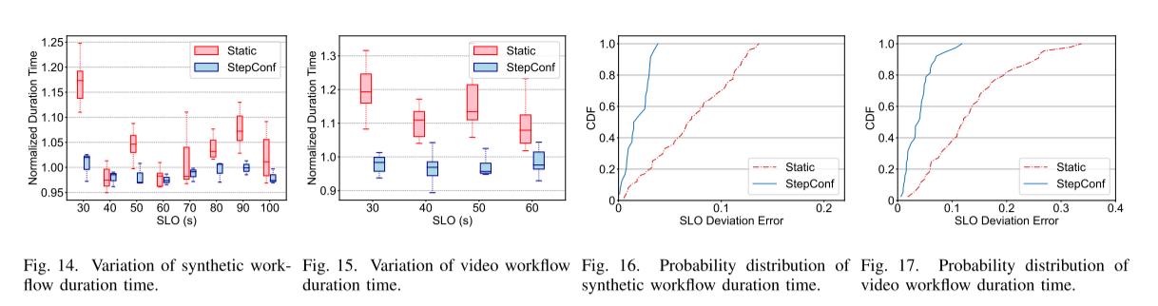
Configuration Optimizer的评估
不同 SLO 下的工作流性能: 如图14和15以及图16和17中的 CDF 图所示，我们的动态配置策略不仅更好地满足了请求 SLO，而且带来了更小的性能波动。由于库的高度依赖性，视频处理工作流的静态配置和动态配置在波动级上的差距要比综合工作流大。静态方法不能保证请求的 SLO。同时，当工作流运行过程中出现性能变化时，动态策略可以实时调整配置以纠正错误。（优势）

Slide 37
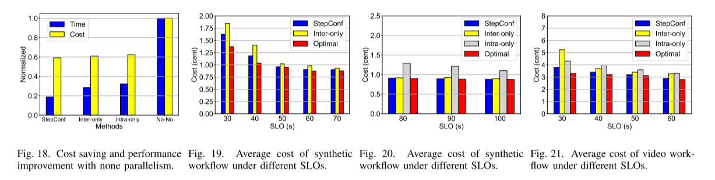
Configuration Optimizer的评估
节省成本和提高性能: StepConf 考虑了函数间和函数内的并行性。它们如何影响工作流的性能和成本？我们分别比较了函数内和函数间并行性对工作流性能和成本的影响。由于基线 No-No 不利用任何函数并行性，因此我们将其用作规范化单元。与 No-No 相比，图18显示在相同的成本预算下，StepConf 可以提高性能5.32% ，在相同的性能下节省成本40.9% 。StepConf 的主要思想是通过启发式算法动态配置工作流中的每个函数步骤。然而，每个函数步骤的实时配置将不可避免地带来额外的开销。问题是，成本节约能否涵盖配置开销的额外成本？图19至21显示了在以下条件下工作流总体平均成本的实验结果满足工作流程的不同 SLOs。当 SLO 相对较小时， StepConf 比仅内部或仅内部方法具有更大的成本优势。当 SLO 相对较大时，任何内部或内部并行性都可以达到很好的效果。最后，与离线优化方法相比，在我们的测试平台上，StepConf 的开销最多增加了16.48% 。虽然 StepConf 启发式算法不能保证全局最优配置，但在大多数情况下也能保证优化效果。

